Slide 1
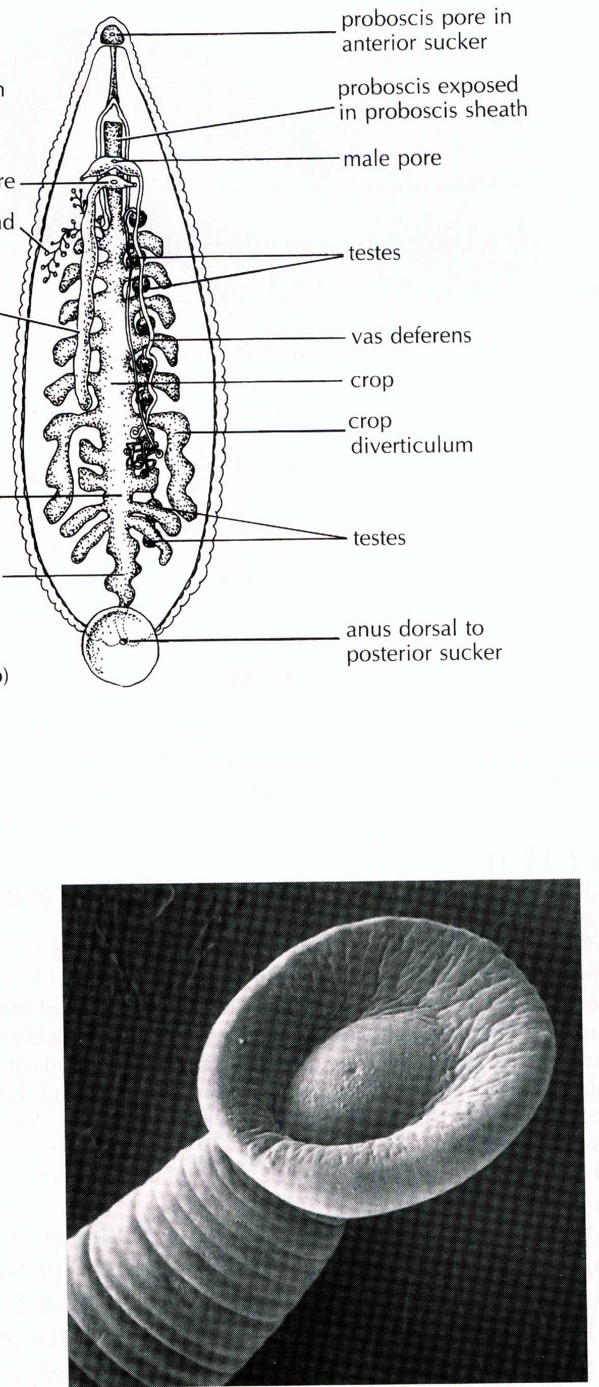
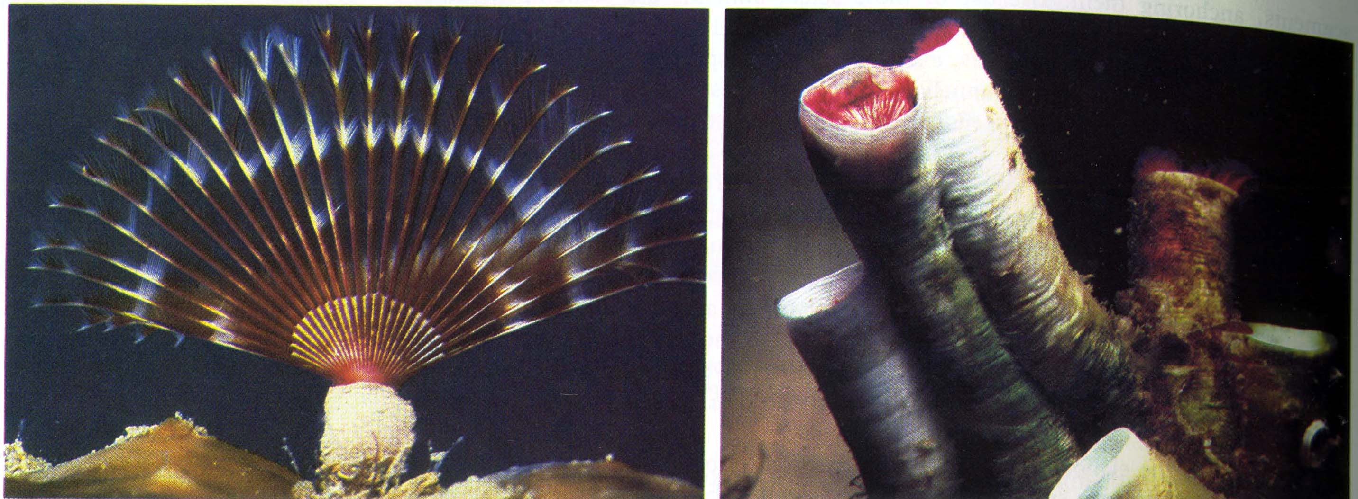
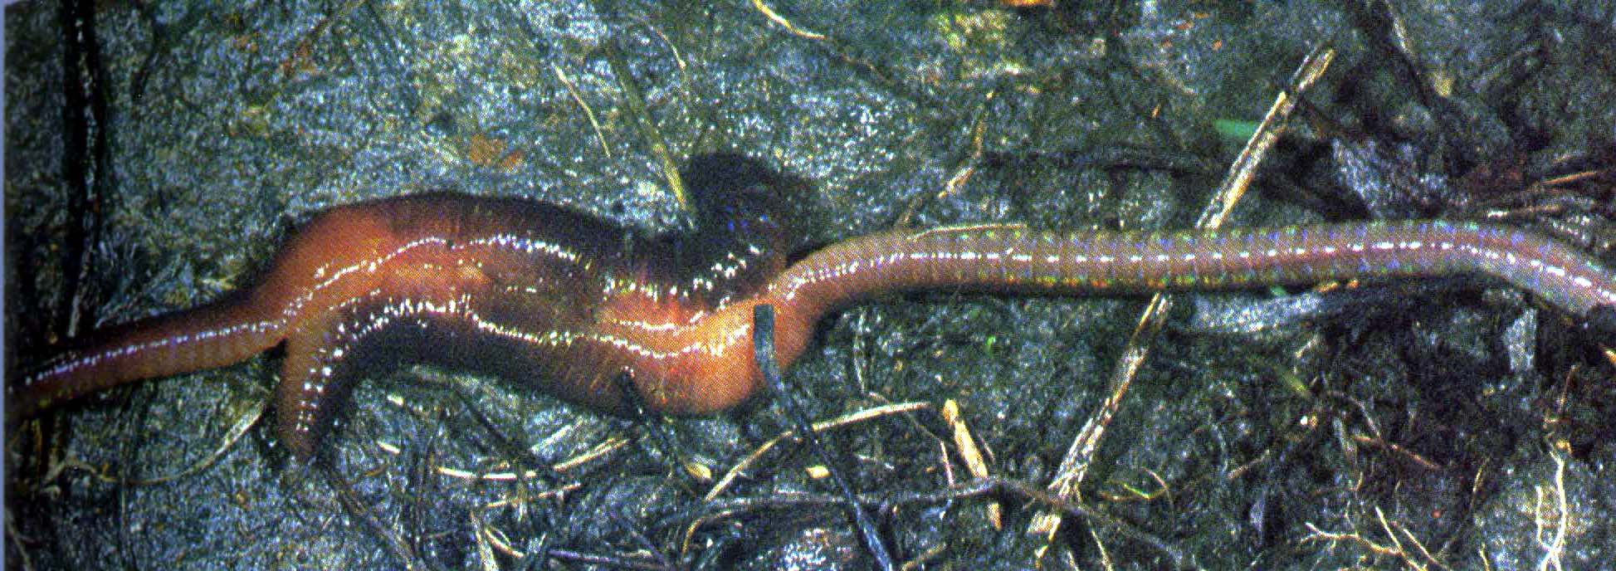
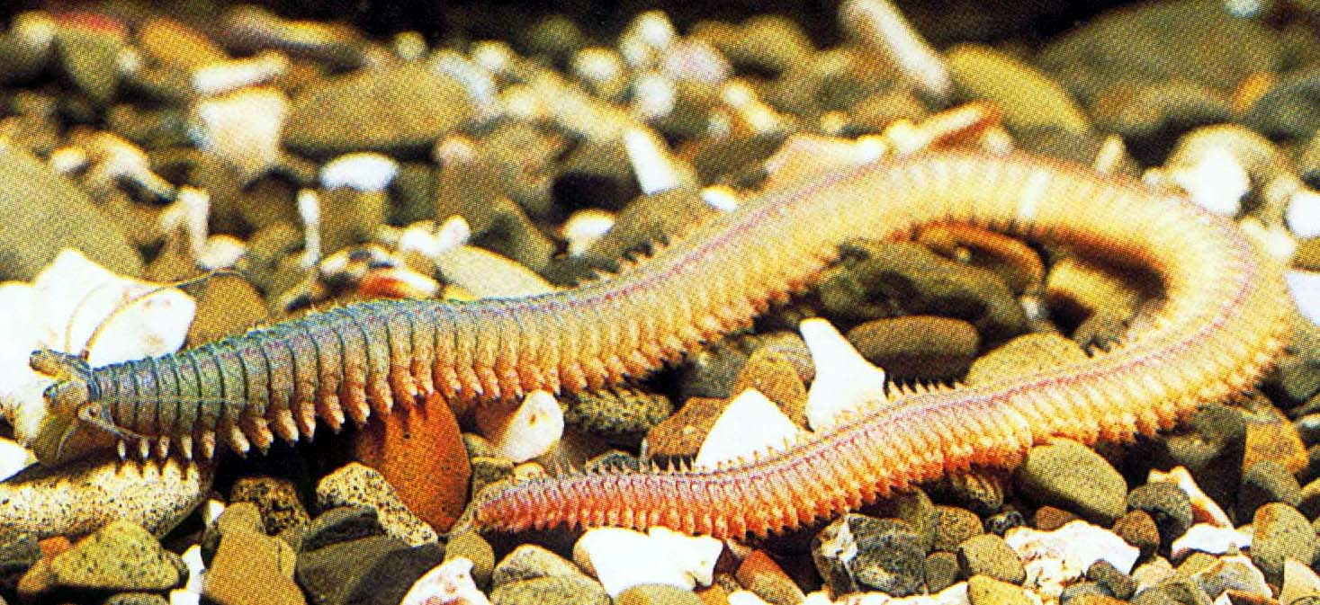
第9章 环节动物门

Slide 2
9.1 环节动物门的主要特征
9.1.1分节现象
体节→是指躯体许多彼此相似而又重复排列的部分所构成，是无脊椎动物在进化过程中的一个重要标志。
同律分节→除前两节和最后一节外，其余各体节的形态和机能都基本相同。
异律分节→一些种类的动物，身体各体节有所不同，如出现附肢等。
异律分节的意义：使动物生理分工更为显著，对以后进化到头部，胸部和腹部等提供了可能性，利于运动能力的加强和灵活。

Slide 3
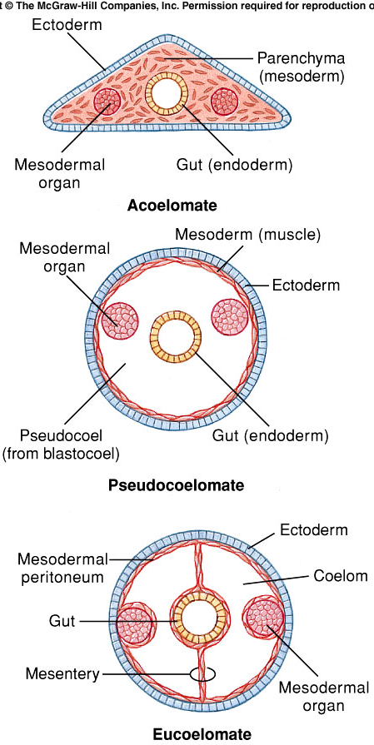
9.1.2 真体腔的发生及其意义
真体腔→在肠壁和体壁上都有中胚层发育的肌肉层和体腔膜的体腔，由中胚层细胞形成。
真体腔的意义：肠壁有了肌肉，提高了运动的灵活性和有效性，增加了蠕动，消化力大大加强，为肠及其它系统的进一步分化打下物质基础。
无体腔
假体腔
真体腔

Slide 4
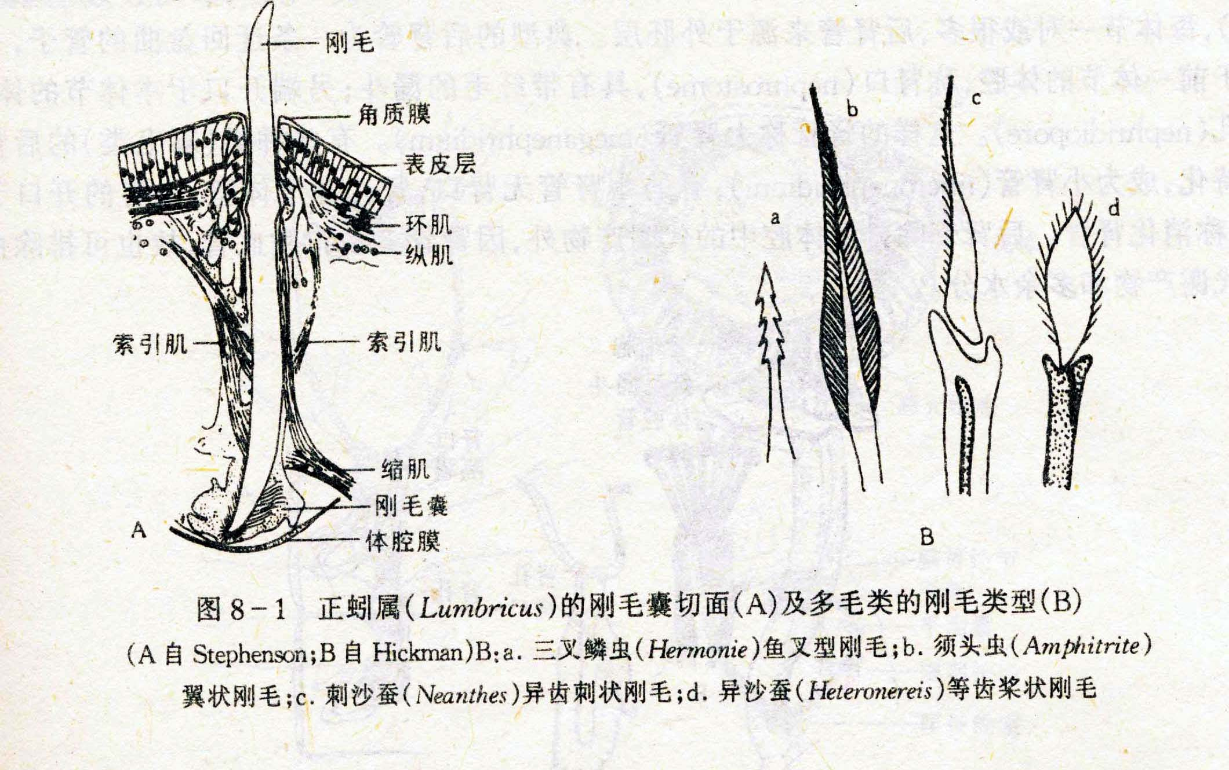
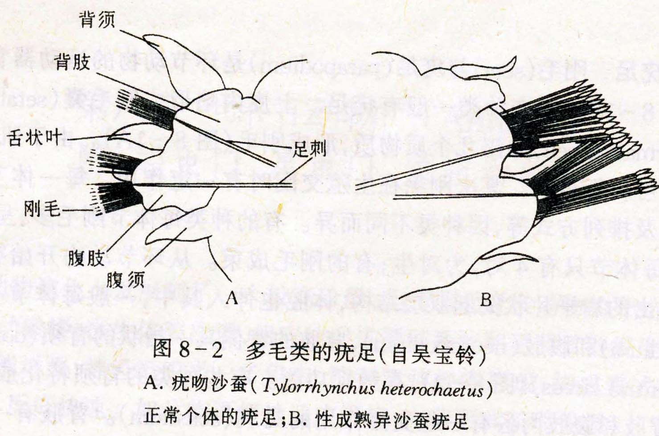
9.1.3疣足和刚毛
刚毛→是由表皮细胞内陷而成的刚毛囊中的一个细胞分泌的，是运动胞器。
疣足→原始的附肢，是由体壁向外突出的扁片状物，有加强游泳和爬行的效用。

Slide 5
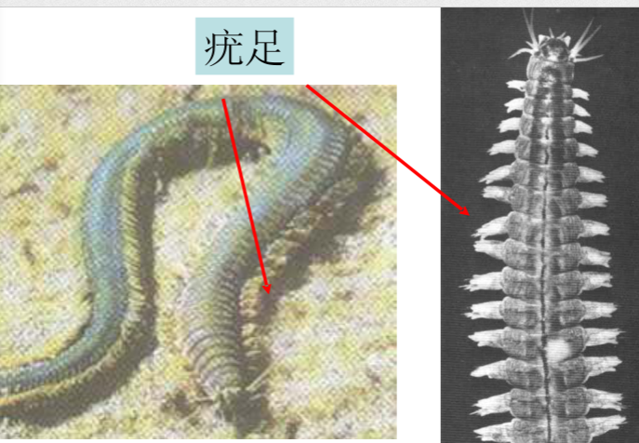

Slide 6
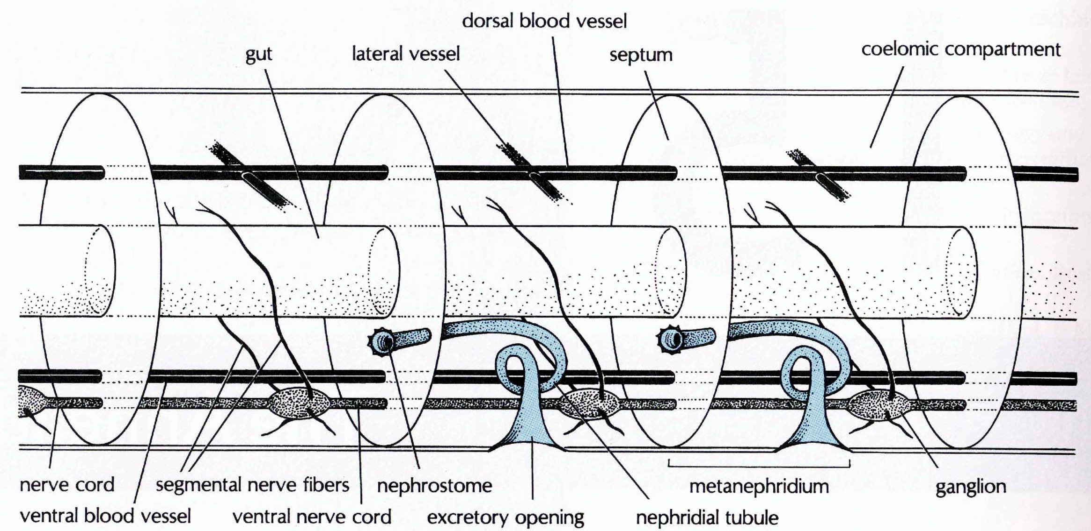
9.1.4 循环和排泄系统：闭管式循环系统：各血管以微血管网相连，血液始终在血管中流动，不流入组织间隙中。后肾排泄，为两端开口的迂回盘曲管，一端开口前一节体腔的多细胞纤毛漏斗（肾口），另一端开口于本体节的腹面外侧（肾孔）。具有排泄含氮废物，平衡体内渗透压的作用。
肾口
肾孔

Slide 7
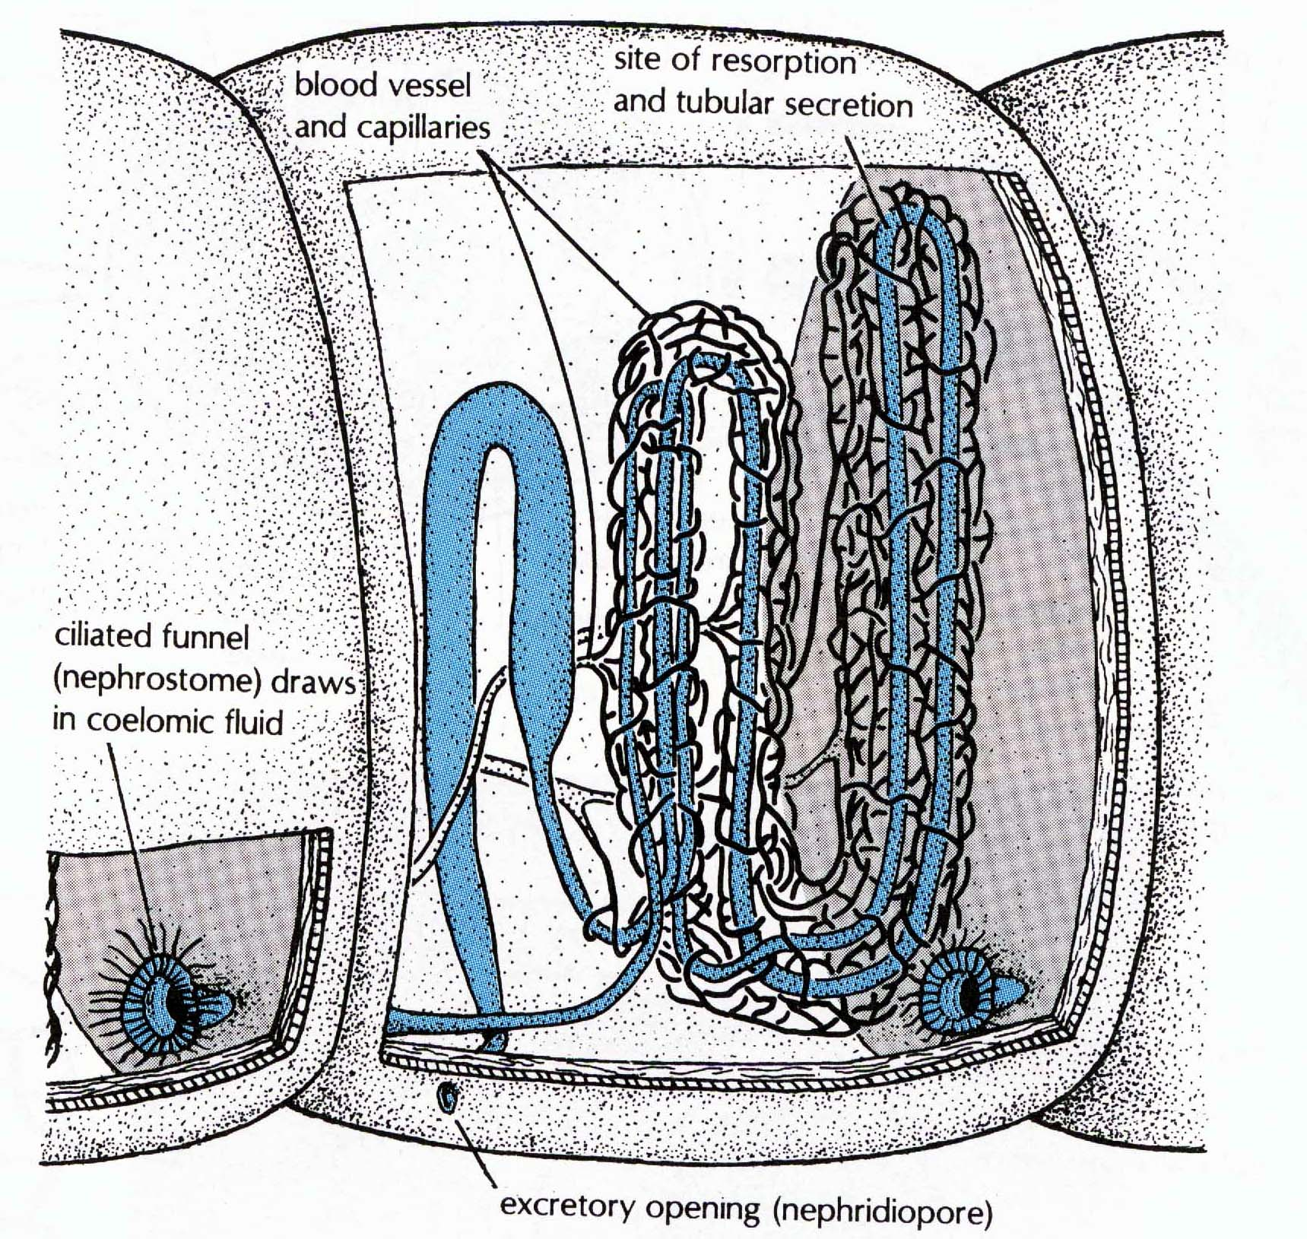

Slide 8
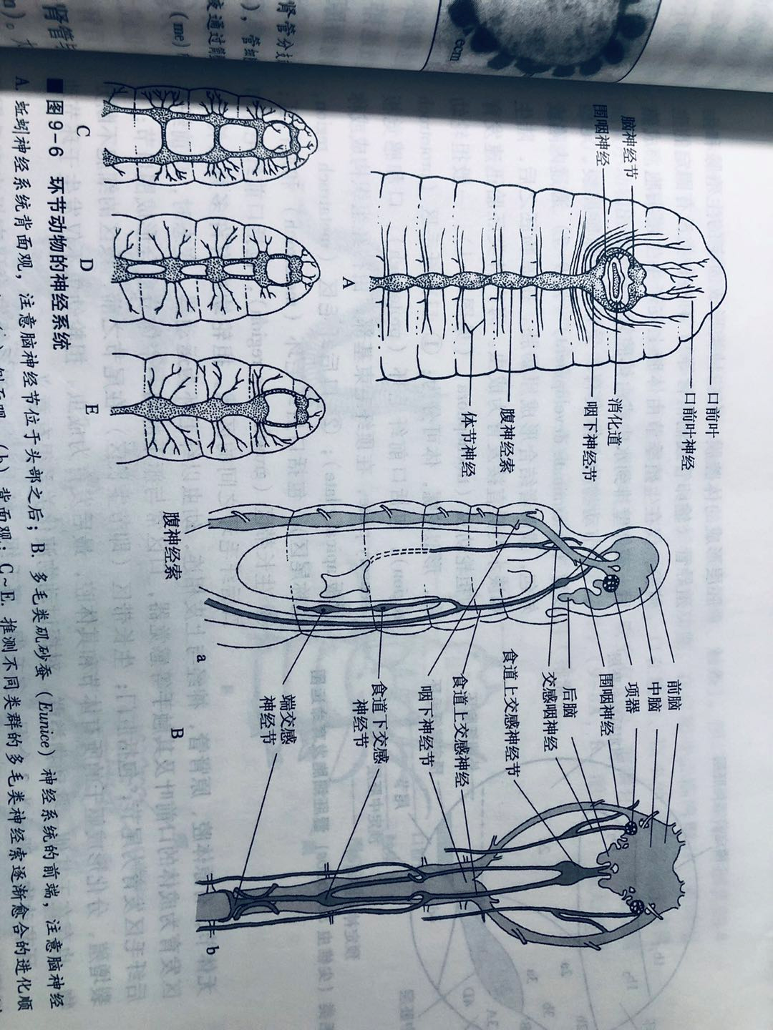
9.1.5 链状神经系统：由脑（1对咽上神经节），1对咽下神经节、联结脑和咽下神经节的围咽神经以及腹神经节组成。感觉器官有表皮感觉器（震动）、口腔感觉器（味觉和嗅觉）、光感觉器（弱光、温度、湿度）。

Slide 9
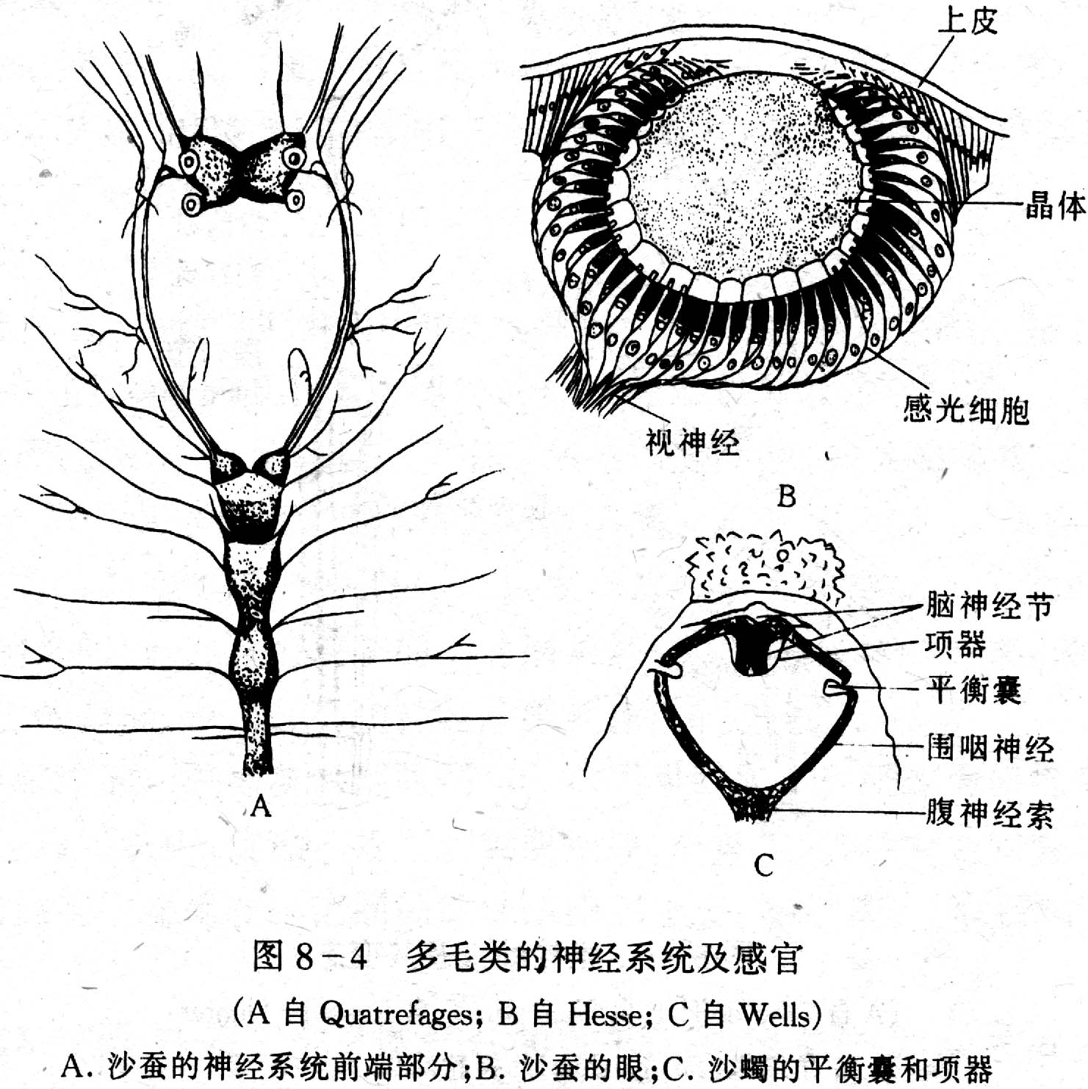
脑
围咽神经
咽下神经节
腹神经节
嗅觉功能

Slide 10
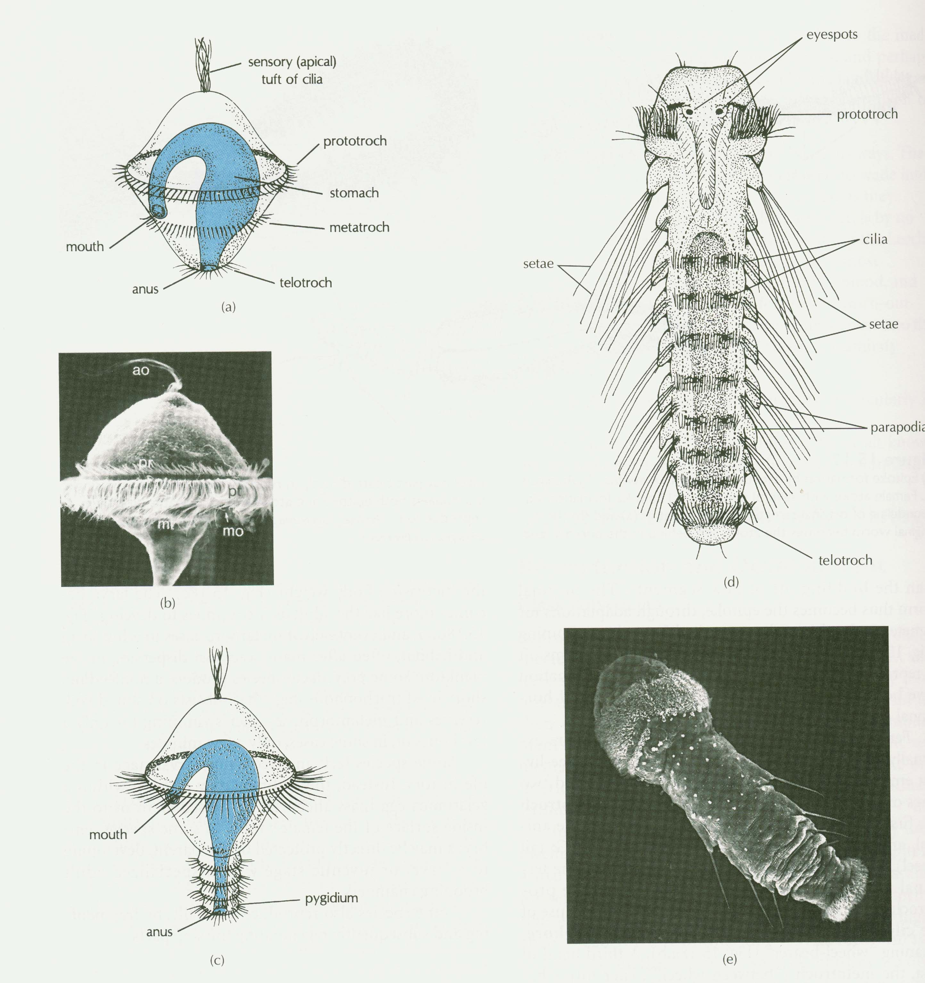
9.1.6 生殖和发育：
雌雄同体或异体，有些种只在生殖季节才出现生殖器官。
卵裂为螺旋卵裂，陆生种类在原肠胚后直接发育为成虫，但海产种类要经过担轮幼虫阶段。
担轮幼虫为陀螺形，在腰部有两条纤毛环，其间有口，无体节，有原体腔和原肾管。
担轮幼虫在进化上意义：许多外形差别很大的动物，如软体动物、苔藓动物、腕足动物等都要经过担轮幼虫期，而且与牟勒氏幼虫、帽状幼虫、轮虫都相似，这对研究动物演化很有意义。

Slide 11
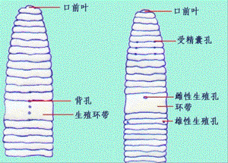
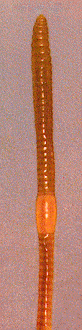
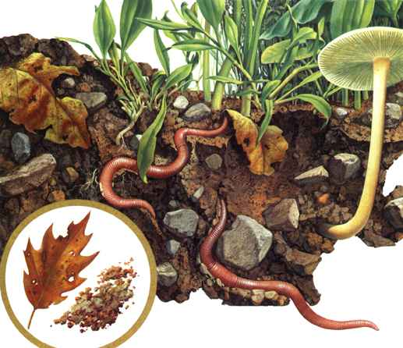
9.2寡毛纲 代表动物——环毛蚓
9.2.1外部形态
  国内最常见的蚯蚓为环毛蚓：细长圆柱状，头部不明显，由围口节和口前叶组成。
  感觉器官（眼、触手、触须）退化，疣足退化，有刚毛和背孔。
  从第2体节开始具有刚毛，
  生殖环带（环带）：第14-16体节，色暗，肿胀，无节间沟，无刚毛，如戒指状。
  雌性生殖孔一个（第14体节腹面中央），雄性生殖孔一对（第18体节腹面两侧）
  受精囊孔2-4对，位于6/7、7/8、8/9各节间沟的腹面两侧
  从第11/12节间沟开始，背线处出现背孔，排出体腔液，湿润体表

Slide 12
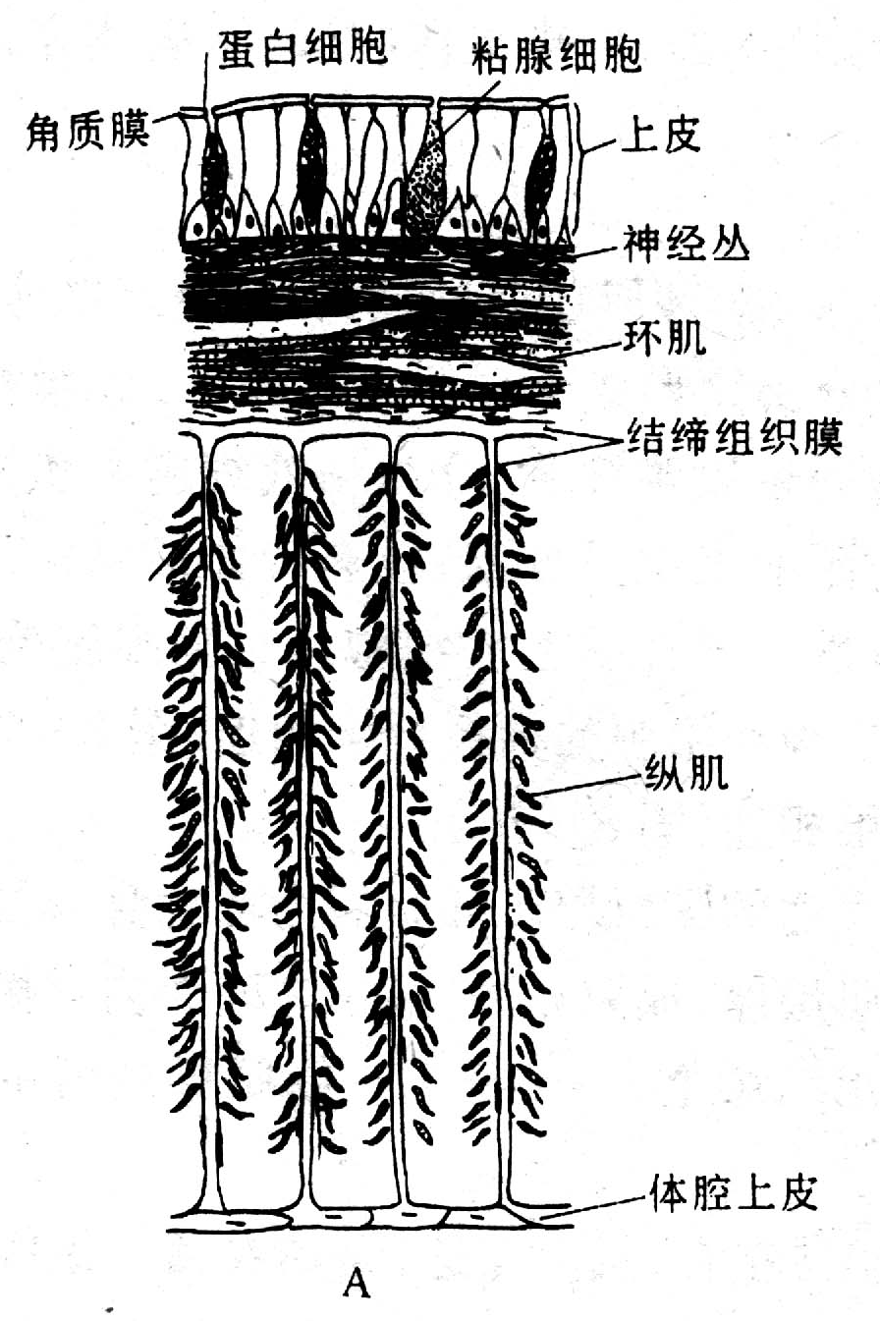
9.2.2体壁和运动：体壁由角质膜、上皮、环肌、纵肌和体腔上皮构成。蚯蚓运动时环肌收缩，纵肌舒张，蚯蚓变长变细；环肌舒张，纵肌收缩，蚯蚓变短变粗。

Slide 13
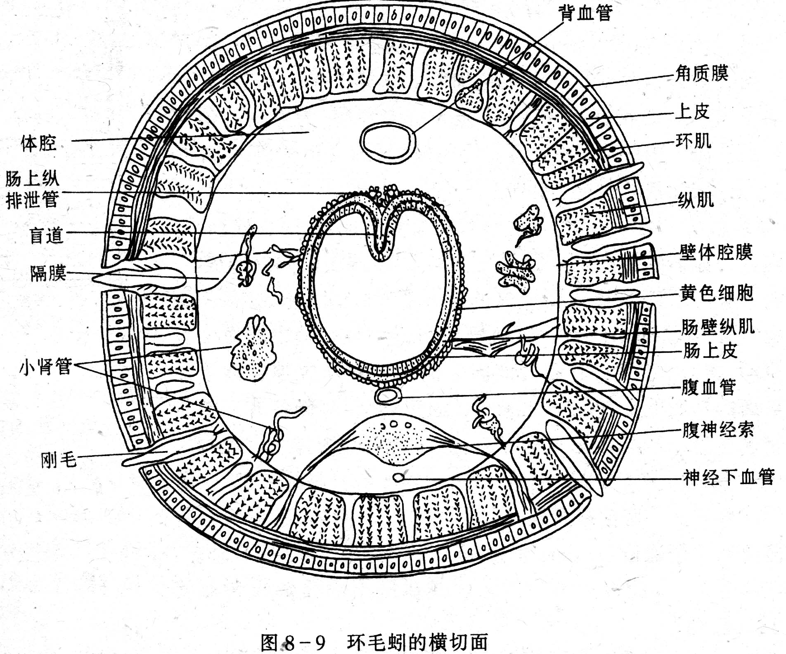

Slide 14
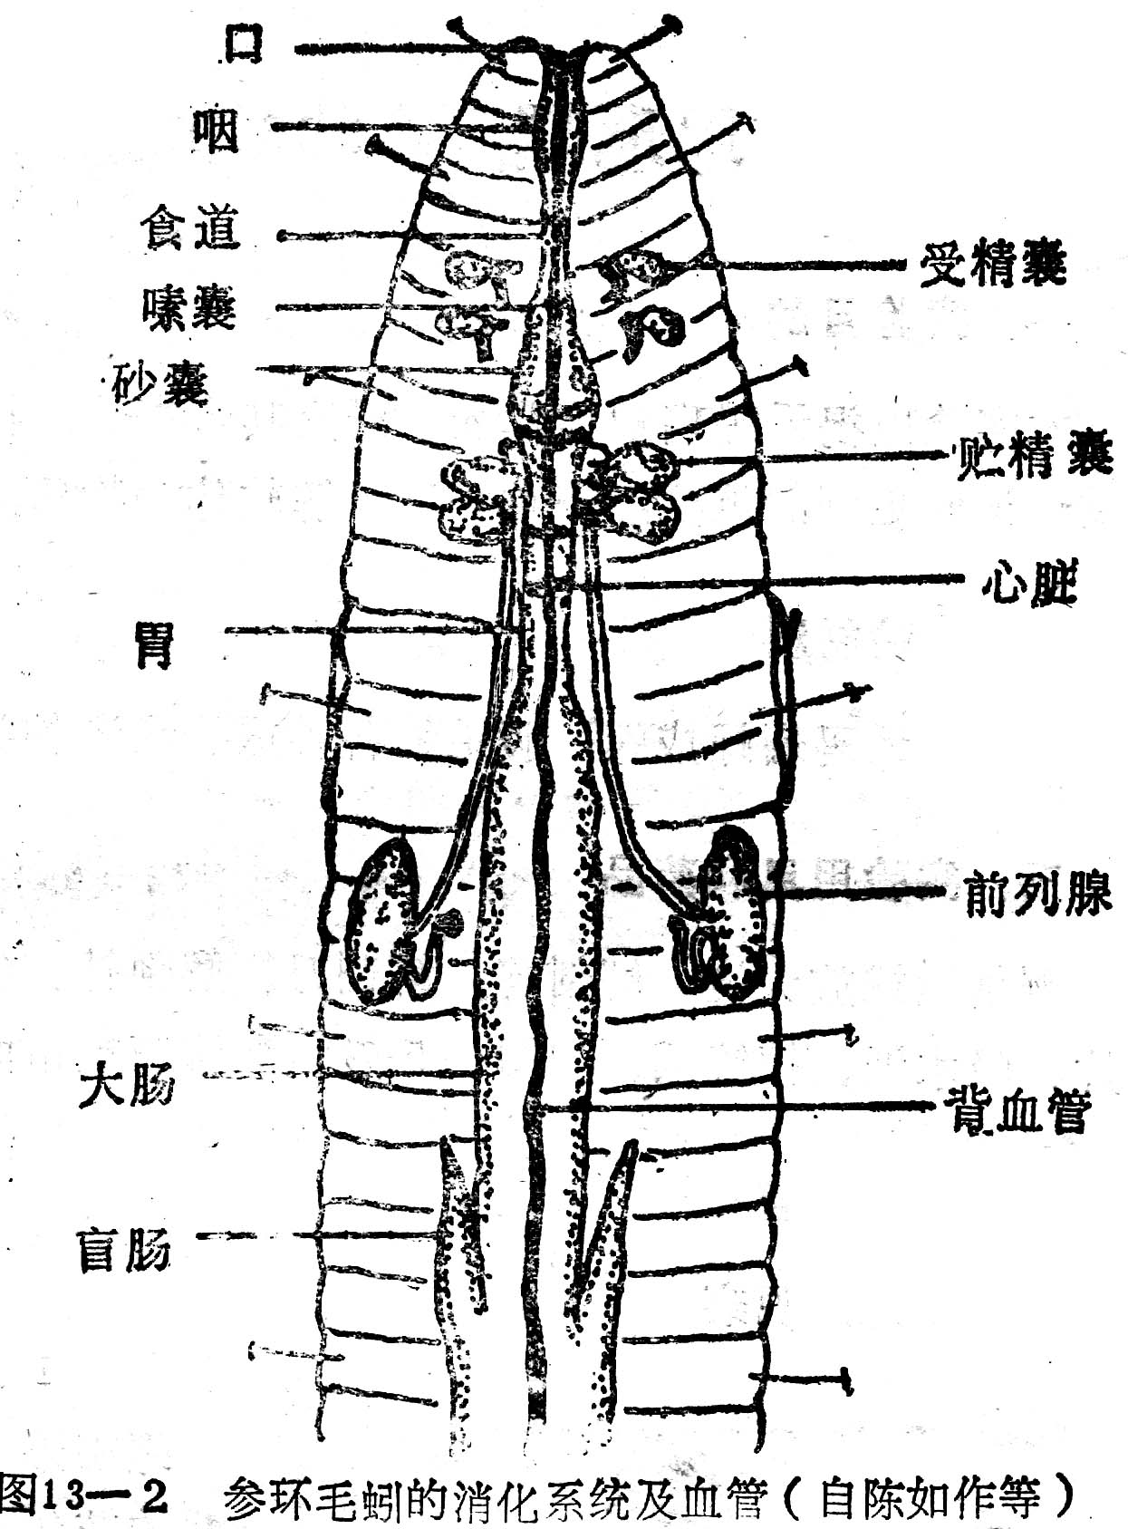
9.2.3摄食和消化
摄食：以有机质和植物叶片为食。消化：消化器官包括口、口腔、咽、食道、嗉囊、沙囊、胃、肠、肛门等。

Slide 15
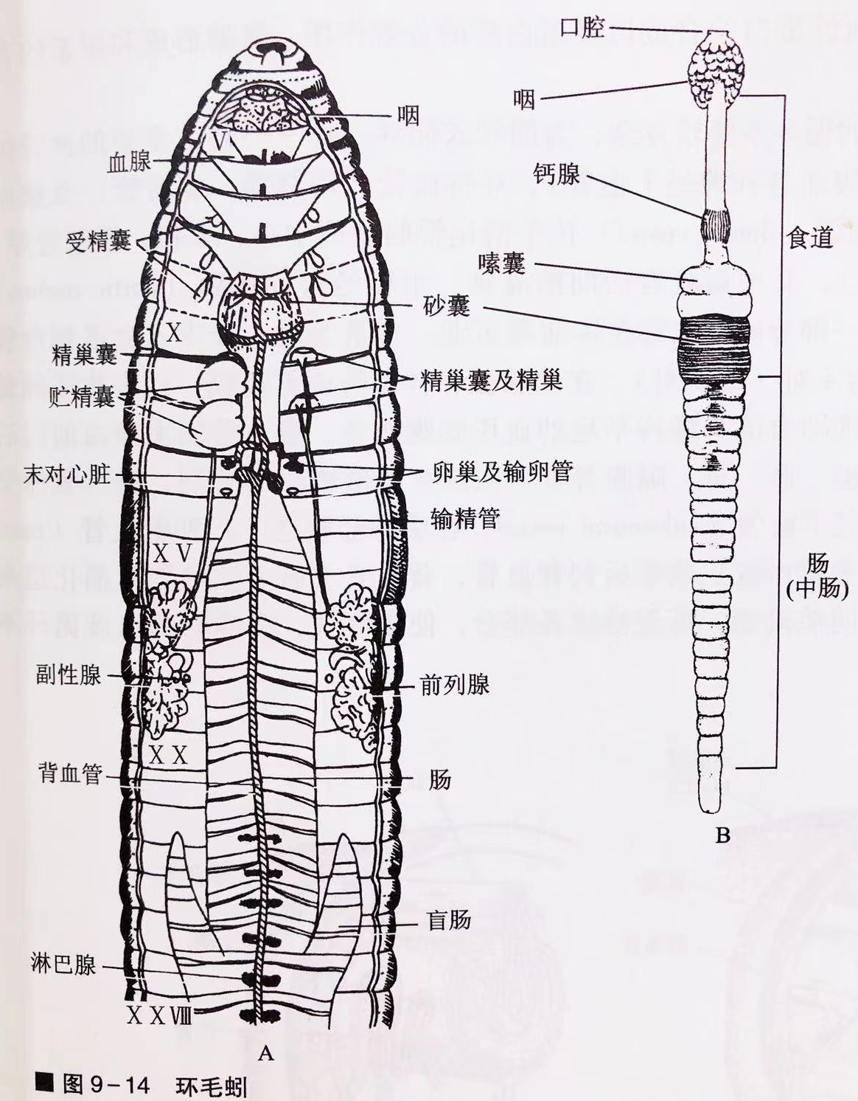

Slide 16
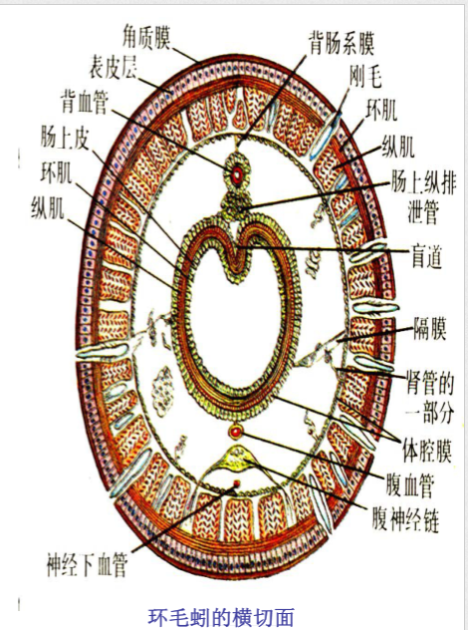
9.2.4 呼吸和循环：在湿润的环境下行表皮呼吸；
循环：五条血管包括背血管（能博动）、腹血管、神经下血管和2条侧血管。
侧血管

Slide 17
9.2.5 排泄系统由后肾管排泄。
9.2.6 链状神经系统
蚯蚓神经系统为典型的链状神经系统。中枢神经系统包括：脑神经节、围咽神经、咽下神经及其后的腹神经索，在每个体节内有一神经节。
脑神经节
围咽神经

Slide 18

9.2.7 生殖和发育
生殖带→位于第14-16节，由表皮变成腺肿状隆起，无刚毛，无节沟，其分泌物可构成卵茧。
受精囊：6/7、7/8、8/9
雌性生殖孔：14
环带：14-16
雄性生殖孔：18
精巢囊：10-11
储精囊：11-12
卵巢：12-13
雌雄同体，但异体受精，形成蚓茧，内有1-3个胚胎。

Slide 19
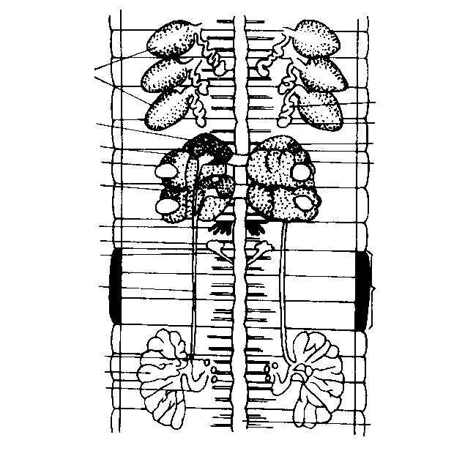
生殖系统：
雌雄同体
雌性生殖器官：卵巢→体腔→卵漏斗→输卵管→雌性生殖管→受精囊。
雄性生殖器官：精巢→储精囊（精子发育）→精漏斗→输精管→雄性生殖管，附性腺有前列腺等。
异体受精，有交配现象
精卵在粘液管内受精，卵茧
直接发育，无幼虫期
纳精囊
盲管
精巢
储精囊
精巢囊
储精囊背叶
储精囊
卵巢
输卵管
输精管
生殖带
副性腺
前列腺管
腹神经索

Slide 20
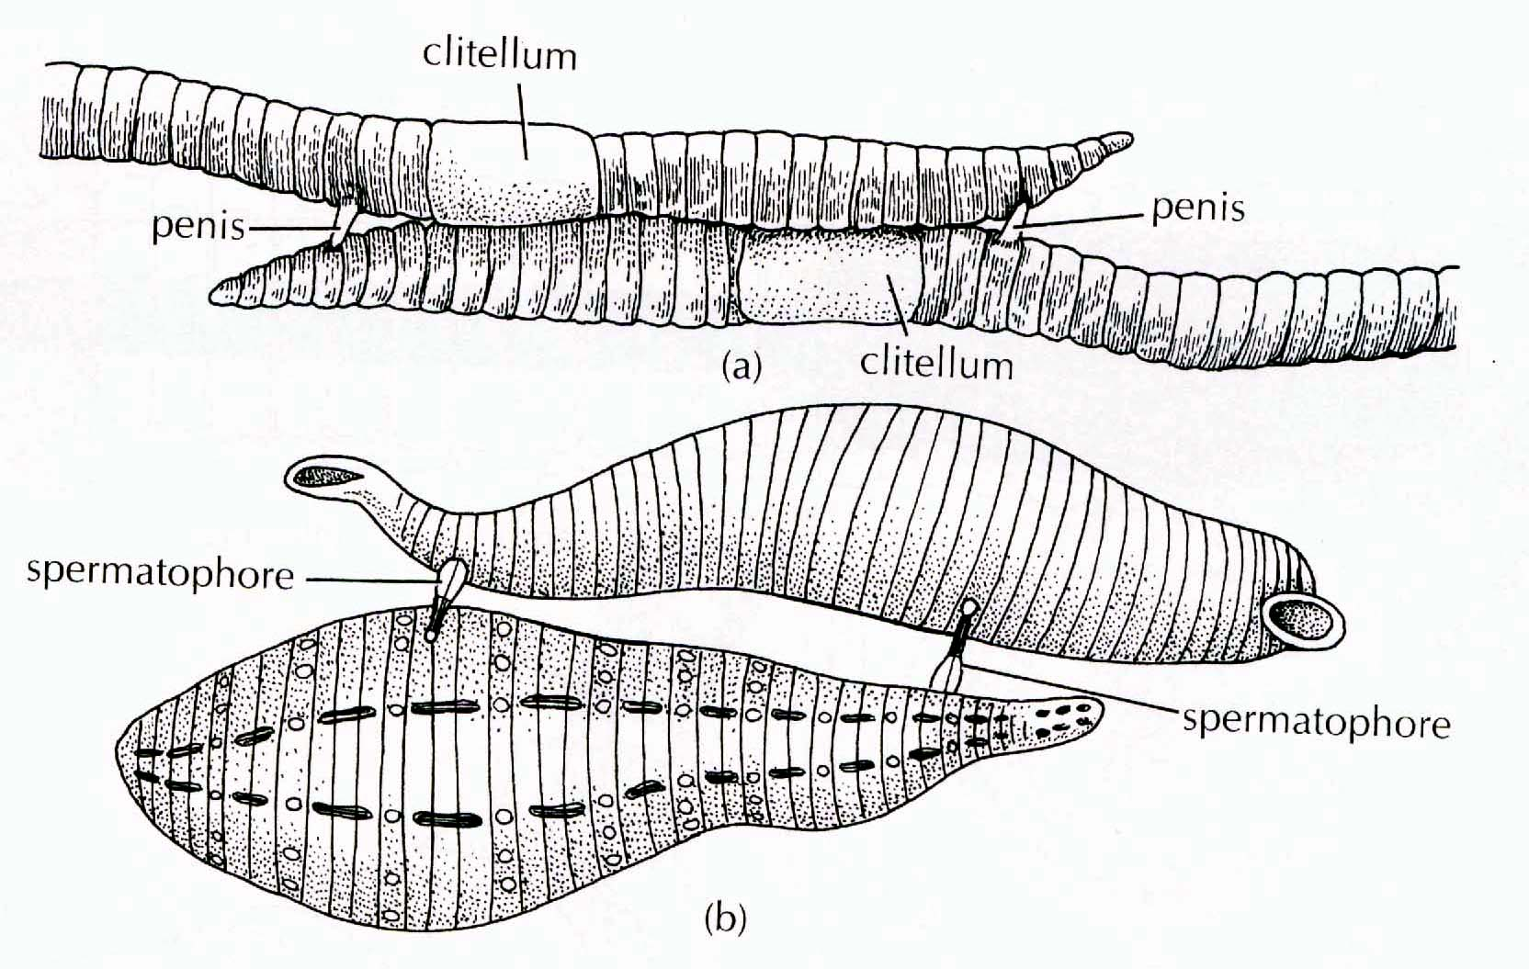
受精囊孔
阴精

Slide 21
9.2.8 寡毛纲的主要特征
头部不发达，无疣足，有环带。如环毛蚓、瓢体虫等。
多数在土壤中生活，身体发生了许多改变。(1)体表有粘液腺，分泌粘液；背孔分泌体腔液湿润皮肤、润滑和呼吸作用。
(2)头部退化，包括触须、触手、眼点等。 (3)疣足退化，刚毛着生在体壁上，身体向前钻动时得到有力的支撑。带蚓属每节有刚毛4对，环毛蚓刚毛数目多，成环状排列。

Slide 22
(4)口前叶可以伸缩，它受体腔液的压力，可以向前伸张，吞食土壤，消化后由肛门排出。
(5) 感光细胞却在后部最多。夜间行动时，体后部露出土面排泄，天亮时后部受光刺激就钻入土中。
有的种类某些体节称环带(生殖带)，可以分泌戒指状的蛋白质管，保证在陆地上的受精作用，同时又可使胚胎在干燥的陆地上发育，这一点在生殖过程中很重要。

Slide 23
分类
也颇有争议，分3个目：近孔目、前孔目和后孔目。
近孔目--水生，小型底栖，雄生殖孔一对，开口在精巢、精漏斗体节的后一节。代表动物：尾鳃蚓。
前孔目--水生，雄生殖孔1~2对，末对开口在最后精巢、精漏斗的体节上。代表动物：带丝蚓。
后孔目--陆生，雄生殖孔一般一对，开口在最后精巢、精漏斗体节后一节或后几节。代表动物：环毛蚓、爱胜蚓。

Slide 24
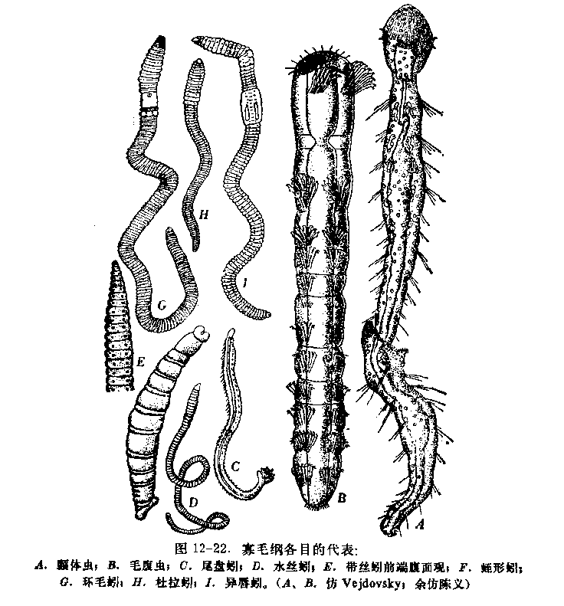
寡毛纲各目代表虫

Slide 25
9.3 多毛纲 代表动物－沙蚕（Nereis）
9.3.1 代表动物－沙蚕：海水中游动生活
9.3.1.1 形态结构与机能
体细长圆柱形，背腹略扁。同律分节，体节数不恒定。前段有头部，头部发达，有触手、触须，有疣足，由口前叶和围口节构成，口前叶背面有2对眼，可感光
无生殖带，雌雄异体，发育过程中有自由生活的担轮幼虫期。如沙蚕、磷沙蚕、日本沙蚕、长吻沙蚕等。
异沙蚕相→一些种类的动物，到了性生殖成熟时，身体的后半部形成生殖细胞，形态发生变化，刚毛变长，疣足叶状，而身体的前半部却无变化。

Slide 26
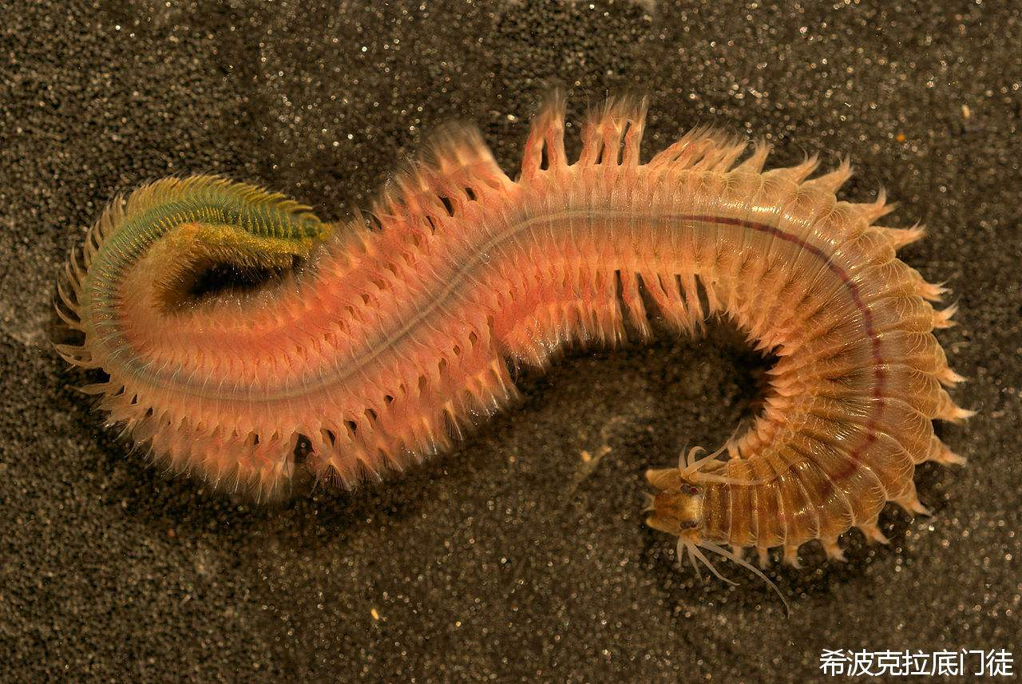
沙蚕

Slide 27
外部形态
本纲动物大小差别甚大，小的只1毫米，大的可达2-3米长。常常有各种鲜艳的颜色。基本上每节有1对附肢（疣足）。前端有明显的头部，头部具感觉器官如眼和项器（成对的纤毛窝，接受化学刺激）。
游走目咽部可以翻出，末端具1对颚，用以捕捉食物。头部的附肢也变成1至数对触手和1对触须。

Slide 28
感光

Slide 29
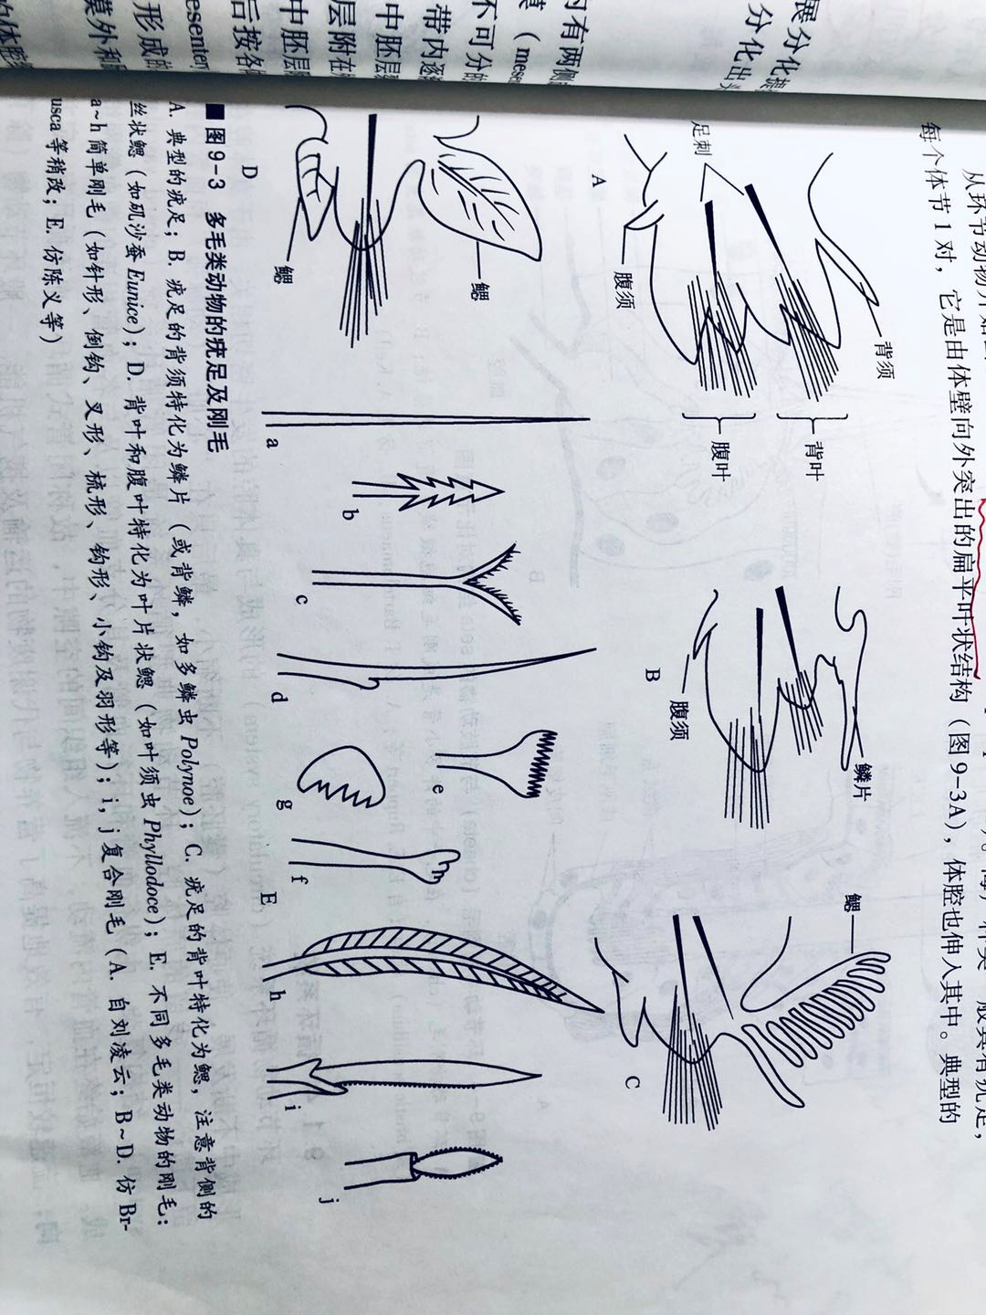
疣足
多毛纲动物都具有疣足。它一般分两叶，其边上各生1束刚毛，里面各具1根作支撑用的足刺。
刚毛

Slide 30
疣足的功能主要作游泳。对不同的生存适应，疣足也有不同的变化。最多的是成为背须。游走目的叶须虫背须特别发达，叶状，司游泳；矾砂蚕背须成梢状，成为司呼吸用的鳃；多鳞虫的背须成鳞片状，借以保护身体；城沙蚕变成翼状或扇状用以激动水流，收集食物，借以适应管居生活等等。
不同多毛类动物的刚毛

Slide 31
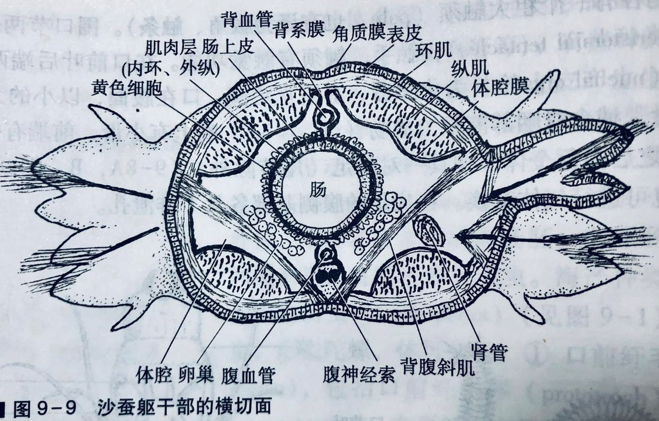
内部构造
体壁：体表被角质膜，下为表皮层，有杆形表皮细胞。一些发光种类的发光物质存在于表皮细胞所分泌的粘液中。表皮层下为肌肉层，包括环肌和纵肌，纵肌常分为4束，2束在背面，2束在腹面。体腔膜覆盖于体壁内侧和消化道外侧，其中间为体腔。

Slide 32
消化系统：消化管为1条直管。游走目前端有可以翻出的末端具领的吻，吻之前端为口，口之后是咽。食道短，有2个很大的消化腺，其后为胃肠和肛门。

Slide 33
循环系统：闭管式，主要的纵血管有背血管和腹血管。背血管有环血管达体壁、疣足、肾，并由此达腹血管，腹血管又有血管经肠血管回行血管。沙蚕的血浆含血红素，但有一些多毛类血液呈绿色，或无色，还有一些种类血色素在血细胞中，和高等动物的红细胞相似。

Slide 34
呼吸：在疣足和体壁中进行。
排泄系统基本上每节含1对肾管。肾管一端具纤毛的漏斗形口称肾口，开口在体腔中，并经肾管由排泄孔通外，肾管前端大部分具纤毛。
神经系统：典型的环节动物链状神经系统的形式。前脑部发达，分出神经到眼、触手、触条等器官，有围咽神经和腹神经链相连。

Slide 35
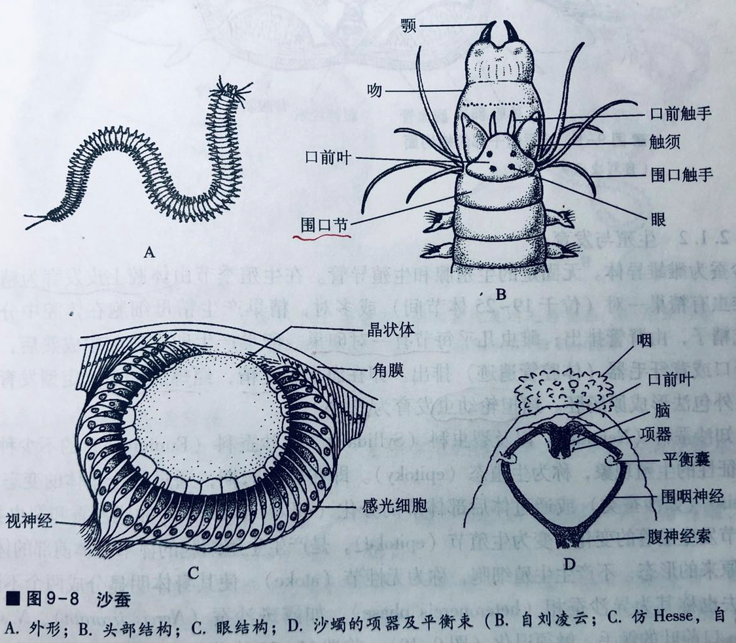

Slide 36
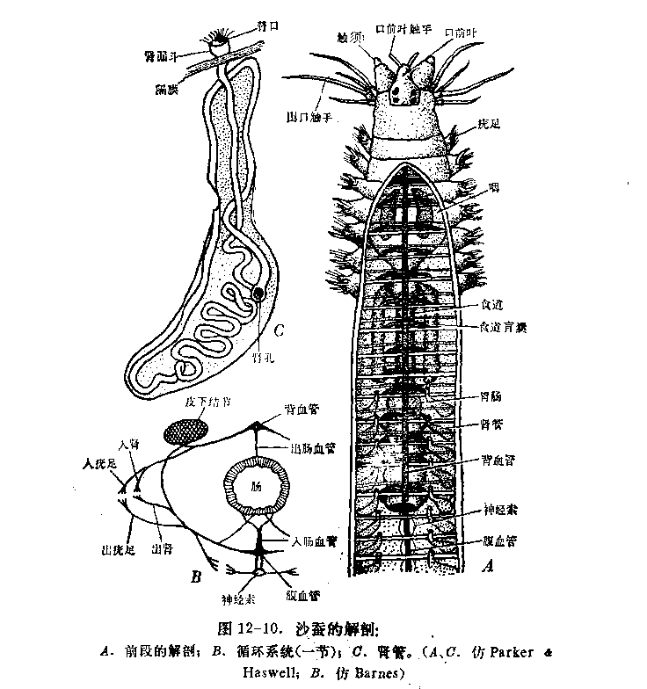

Slide 37
生殖：一些多毛类可以无性生殖，身体可以分割成若干段，每段可以成为1个新个体。但是多数是行有性生殖。
雌雄异体，生殖腺只在生殖季节出现。性细胞是由体腔上皮产生。有的几乎每体节都可产生生殖细胞，有的只有某些体节才能产生生殖细胞。生殖细胞落到体腔中，或由体壁破裂，或由肾管排出体外。
沙蚕在生殖季节有行婚现象，常在月满的晚上，雌雄合群在海面上游泳，进行排卵和排精。有的雌雄合群游入淡水河进行生殖。

Slide 38
一些多毛类可以世代交替，母体形成一连串的芽体，芽体发育为雌性和雄性的子体，其形态与母体的不同，行有性生殖。多毛类的卵裂是螺旋型的，一般具担轮幼虫时期。

Slide 39
生态： 多毛类约有5000余种。大多数海产，生活在浅滩至约40米深的海底。一般潜伏在石下、珊瑚骨骼、洞穴、水生植物或角质（或螺旋状）长管中；有的种类游泳。有的生活在淡水湖泊的淤泥中；有的与其他动物共栖的（龙虾肠中）。少数寄生于棘皮动物体表。游走多毛类多是肉食性的，隐居多毛类多以腐烂有机物或微小植物和动物为食。多毛类身体柔软，富含蛋白质，是鱼类的好饵料多毛类分布与海水温度有关。

Slide 40
分类
有争议。2个目，即游走目和隐居目。前者同律分节，感官发达，咽能外翻，具颚；每体节有一对疣足，能自由游动。如沙蚕、鳞沙蚕、吻沙蚕等。后者通常穴居，常有栖管，异律分节；头部不明显，口前叶小，无触手；咽不能外翻，无颚；疣足退化。如盘管虫、缨鳃虫等。

Slide 41
隐居目（位在管子里面） 没有翻出的咽和颚，头部的附肢变成了许多丝状构造，称触丝，合成1个触手冠用来呼吸和摄食（收集水中的细小食物粒）。有些种类如螺旋虫，其中1个附肢还会变成厣（yǎn），当身体纳入管内时，此厣可按管口盖住。身体各节各具1对疣足，但由于它们不是经常在外界走动，疣足比较退化或改司其他功能。

Slide 42
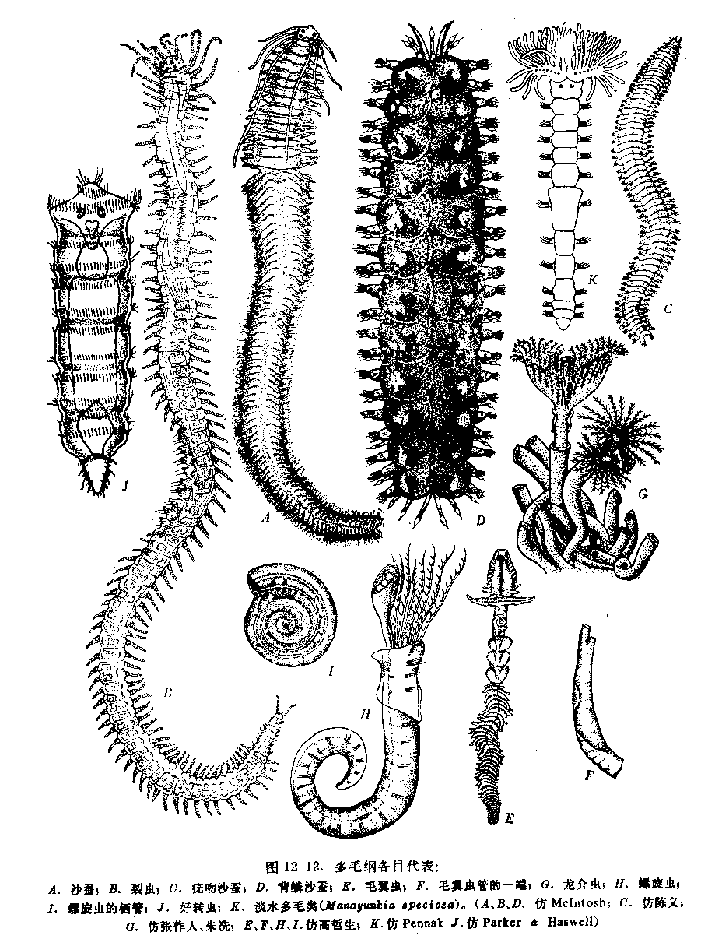

Slide 43
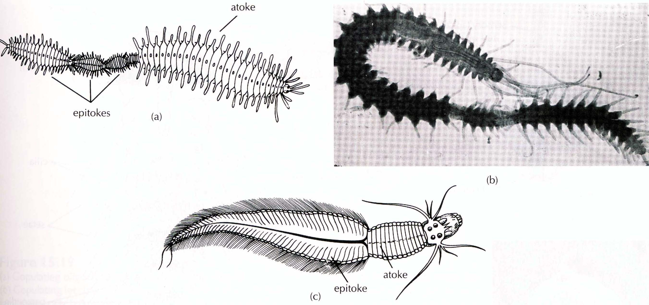
无性节
生殖节
无性节
生殖节

Slide 45
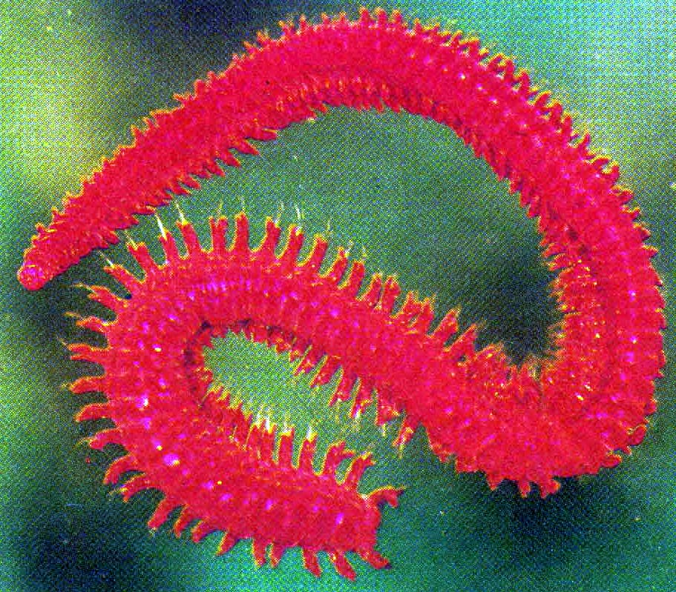
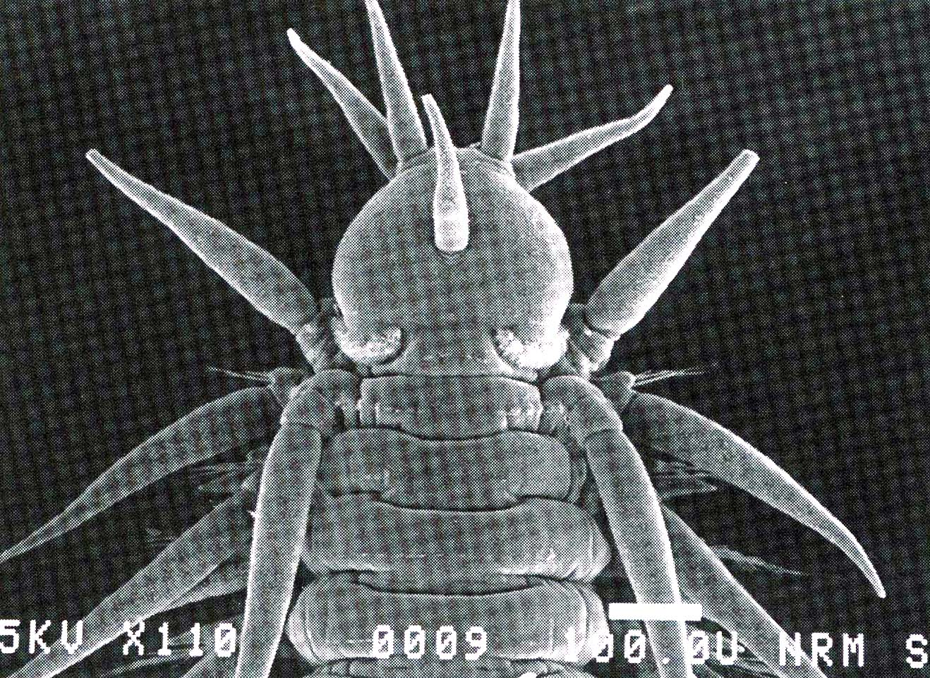

Slide 46
9.3.3 蛭纲
一般叫水蛭或蚂蟥。无疣足和刚毛，体节数目一定，身体末端具吸盘。体腔退化形成血窦，生活在水中或陆地，可以暂时性寄生。
外形：身体扁筒状，体节数目一定（34节→形成吸盘后变27节)，每节之间有环纹，叫做体环。水蛭的前后吸盘，吸附寄主或用来在固着物上面行走。在口吸盘的后面常有若干小眼点。有些蛭类，身体两侧还有成对的鳃，如我国的扬子江鳃蛭。一般没有刚毛，有生殖带。

Slide 47
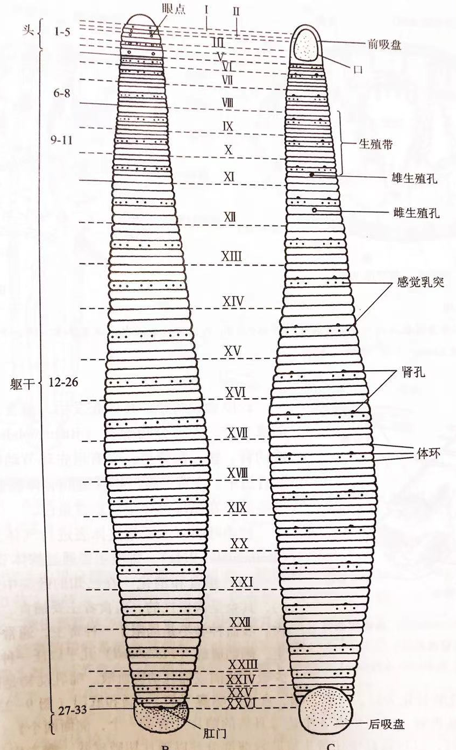

Slide 48
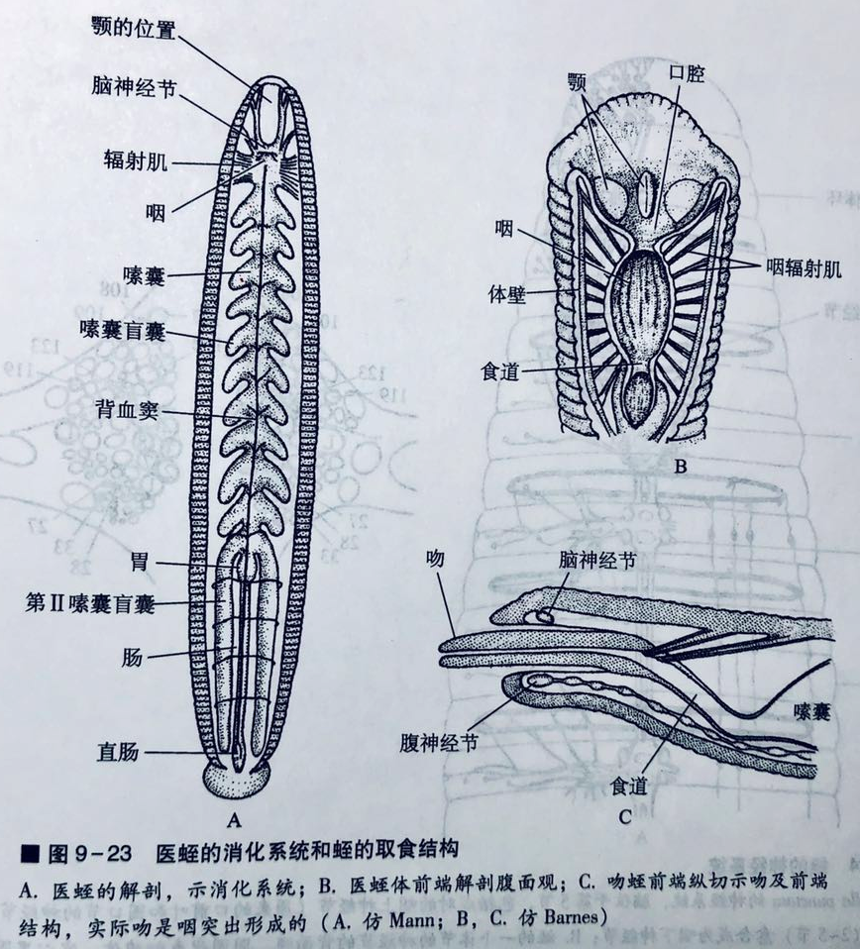
消化系统：吸血种类的消化系统适应于暂时性寄生生活（吸血）。蚂蟥口内具3块颚片，颚片之上有密齿，可咬破寄主组织。咽有发达的肌肉，有强大的吮吸能力，其周围又有一种唾液腺，分泌蛭素，有抗血凝作用。嗉囊极发达，两侧还生出多对盲囊，使它们在吸血时，将血液储藏在嗉囊中，供胃肠不断的消化和吸收。嗉囊内的血液，可以保存数月不变坏。

Slide 49
呼吸系统：体表呼吸，蚂蟥在水中不断作波浪式的运动，有助于呼吸。少数种类如扬子江鳃蛭，用鳃呼吸。
排泄系统：具肾管17对（前后端的体节没肾管），肾管一端开口在体腔变成的小室（肾脏）中，一端开口于体外。
生殖系统与寡毛类相似，雌雄同体，雌雄生殖腔都是体腔的残余。雄性生殖器官有4-12对精巢。经输精小管通入两侧的输精管至储精囊、射精管，两射精管联合成阴茎，雄性生殖孔开口在腹中线。雌性生殖器官有卵巢1对。

Slide 50
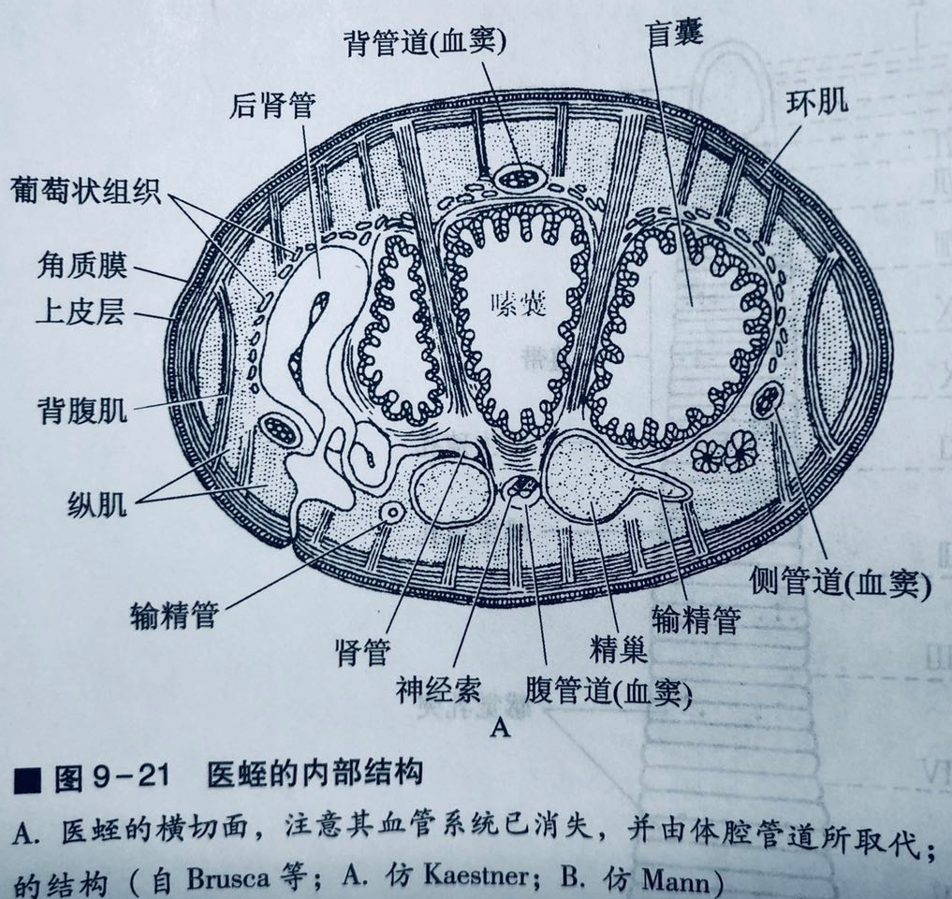
体腔：蛭类内部构造最大特点之一表观在体腔退化和血窦的形成。这种变化的过程可以在不同种类的蛭类中表现出来。体腔及其循环系统和寡毛类相似，没有多大变化，体腔中存在着背血管和腹血管。不过在隔膜附近已有组织侵入体腔中，体腔为侵入的组织填满，只有背窦与腹窦和两旁的侧窦。背血管和腹血管分别在背窦和腹窦中，它们与侧窦有空间网相连。
盲囊
精巢

Slide 51
生活环境：多数蛭类生活在淡水，少数在陆地，极少数在海水中。多避阳光，但有食物时仍出来，游泳呈波浪式。陆生种类，两吸盘交替附着前行。杂食或肉食，有的暂时性外寄生。水中蚂蟥吸食人和动物血液。当人、畜在水中工作时，它便附在皮肤上吸取血液。陆生种类有的在森林中（山蚂蟥），会落到人、畜的身上来吸血。还有的寄生于各类脊椎动物的体表或咽等处，吸食大量的血液。

Slide 52
蛭纲分类
棘蛭目：具刚毛和体棘，无前吸盘，体节30个。寄生于鱼类鳃中，只在西伯利亚发现。
鳃蛭目：无刚毛，具前后吸盘，体腔明显，体节15个。寄生于鱼等冷血动物。如扬子鳃蛭。
水蛭目：无刚毛，具前后吸盘，体节33个，体腔退化成一系列腔隙或管道。如扁蛭、医蛭、山蛭等。

Slide 53
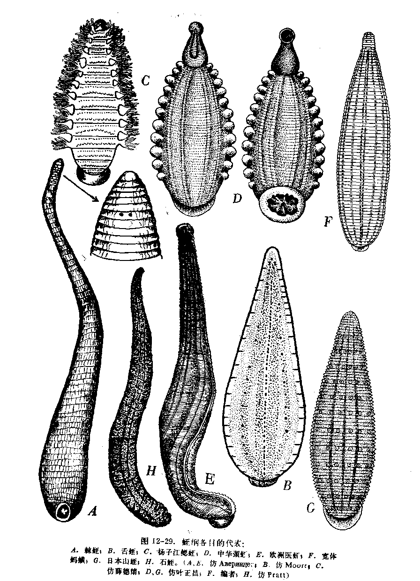

Slide 54
三个纲的特征比较
多毛纲
寡毛纲
蛭纲
头部
明显
不明显
不明显
运动器官
疣足
刚毛
无刚毛和疣足
无环带
♀♂异体
有环带
♀♂同体
有环带
♀♂同体
生殖
发育
担轮幼虫
直接发育
直接发育
生活习性
海生
多陆生
多淡水
暂时性体外寄生

Slide 55
9.4 环节动物与人类
多毛类---鱼饵；影响水产养殖，附于船底影响船航速。
寡毛类---松土、药用、饲料；
蛭类---医用、寄生等
附门：螠虫动物门、星虫动物门、须腕动物门自己参阅。

